Slide 1
Pemrograman Berbasis Web
4 - Cascading Style Sheet (CSS) Dasar

Slide 2

Pokok Bahasan
Pengertian
Cara Penggunaan
Selector
Color
Position
Float dan Clear
Margin
Padding
Border
Font
Text Styling

Slide 3
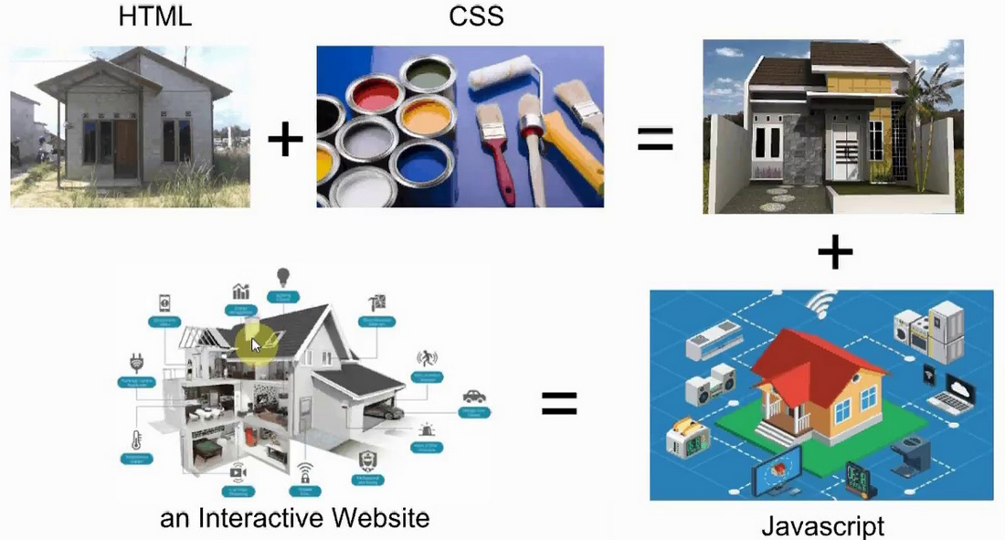
Pengertian
Bahasa yang digunakan untuk mempercantik halaman website
Tidak bisa berdiri sendiri
www.w3schools.com/css/

Slide 4
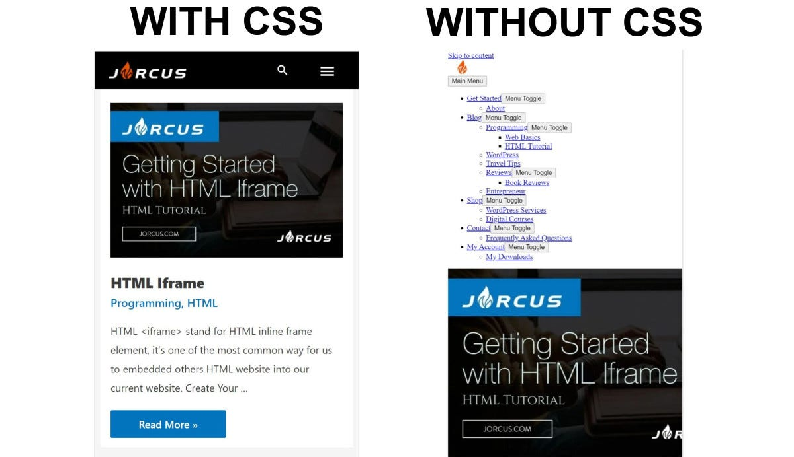

Slide 5
Cara Penggunaan
INLINE (digunakan 1 elemen) | INTERNAL (digunakan 1 hlm) | EXTERNAL (digunakan semua hlm)
Ditempatkan di dalam elemen HTML sebagai atribut. | Ditempatkan di <head> HTML, dalam elemen <style>. | Ditulis di file yang terpisah dengan HTML. Dipanggil oleh HTML menggunakan <link> elemen.
Contoh
<body> <h1 style=“color : red;”> Hello World </h1> </body> | <head> <style type=“text/css”> h1 { color : red; } </style> </head> <body> <h1>Hello World</h1> </body> | style.css h1 { color : red; } <head> <link rel=“stylesheet” type=“text/css” href=“style.css”> </head> <body> <h1>Hello World</h1> </body>
Penggunaan secara inline paling diprioritaskan dalam menampilkan style

Slide 6
Selector
adalah katakunci dan simbol yang digunakan pada CSS untuk memilih elemen HTML yang akan diberi gaya (style)
Elemen | Class | ID
Diaplikasikan kepada elemen HTML | Diaplikasikan kepada atribut class dan dapat dipanggil lebih dari sekali | Diaplikasikan untuk bagian yang spesifik dan hanya dipanggil sekali
contoh
h1 { color : red; } | .class { color : blue; } | #id { color : green; }

Slide 7
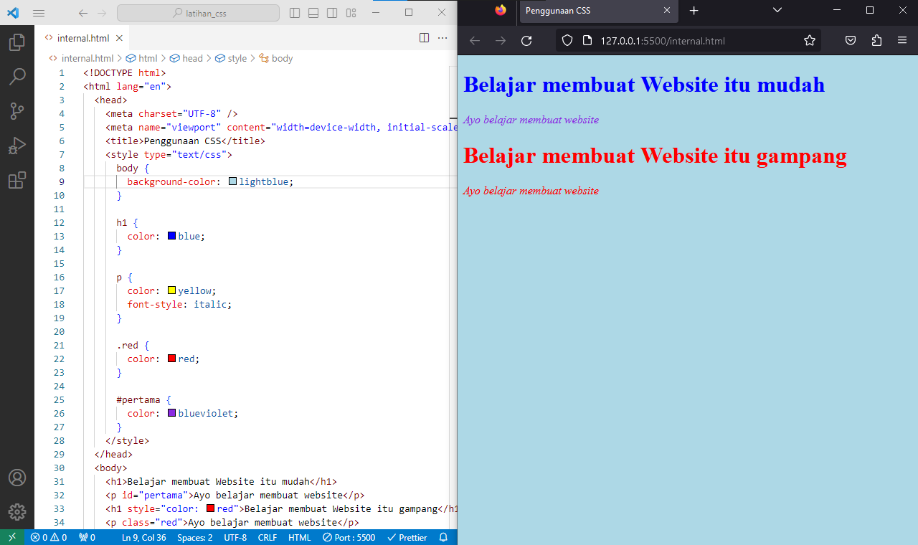

Slide 8
Color
Color name | Hex code | RGB (Red Green Blue) | HSL (Hue Saturation Lightness)
P { color : red; } | P { color : #00bfff; } | P { color : rgb(0,0,255); } | P { color : hsl(0,0%,50%); }
Referensi
https://www.w3schools.com/cssref/css_colors.php
https://htmlcolorcodes.com/color-picker/
https://color.adobe.com/create/color-wheel

Slide 9
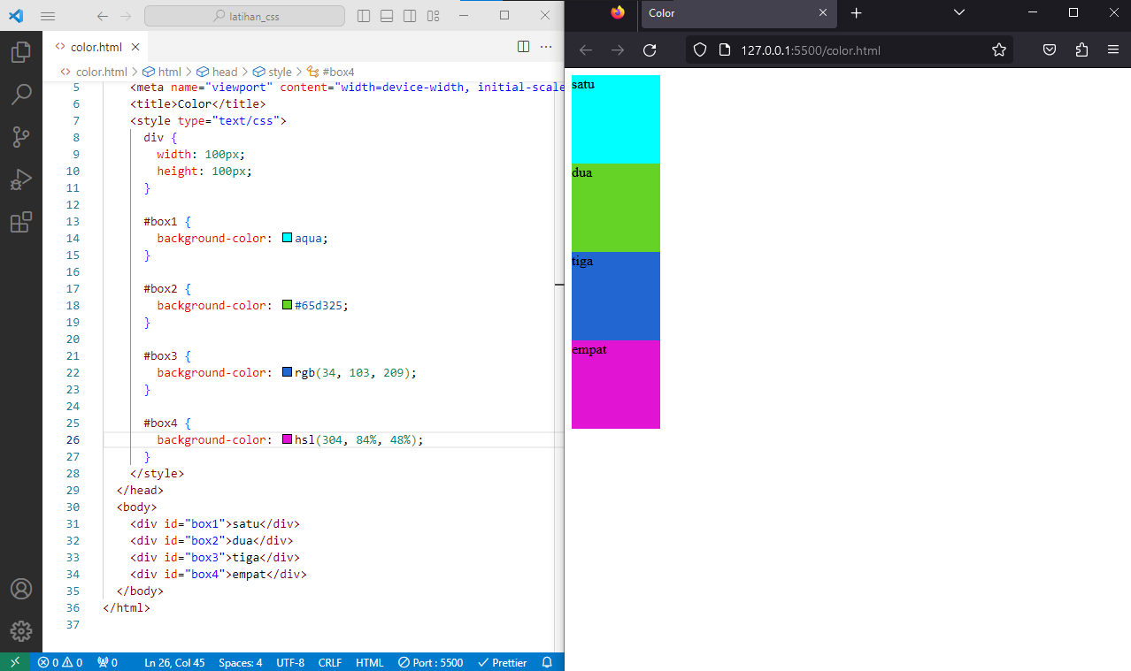

Slide 10
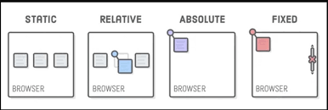
Position
 | Relative | Absolute | Fixed
Mempengaruhi posisi elemen lain? | Tidak | Ya | Ya
Posisi berpindah jika di scroll? | Ya | Ya | Tidak

Slide 11
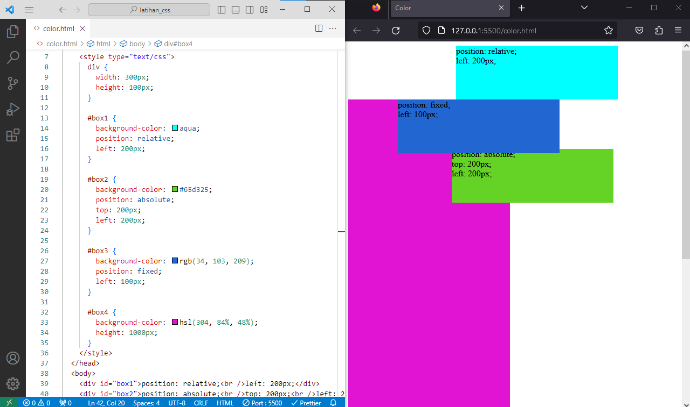

Slide 12
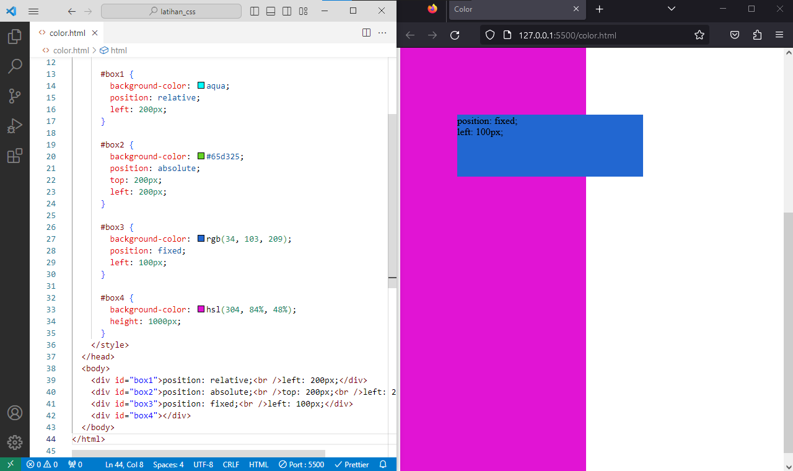

Slide 13
Float
Float digunakan untuk menentukan apakah sebuah elemen harus mengapung (float) atau tidak.
Selain itu, properti float juga dapat digunakan untuk mengatur posisi, tata letak (layout) dan style lainnya
Properti float memiliki value / nilai berikut:
left - elemen mengapung di sebelah kiri elemen induknya
right - elemen mengapung di sebelah kanan elemen induknya
none - elemen tidak mengapung (akan ditampilkan hanya di mana terjadi dalam teks). Float none ini adalah default
inherit - elemen mewarisi (inherit) nilai float dari elemen induknya

Slide 14
Clear
Clear merupakan properti yang digunakan untuk membersihkan elemen yang sebelumnya telah mengalami float.
Sehingga, elemen yang di-clear akan berpisah dari elemen yang mengalami float dan akan berpindah pada baris baru
Properti clear memiliki value / nilai berikut:
none - memungkinkan elemen mengapung (float) di kedua sisi. Ini adalah default.
left - tidak ada elemen mengapung (float) di sisi kiri
right - tidak ada elemen mengapung (float) di sisi kanan
both - tidak ada elemen mengapung (float) di kedua sisi (kiri atau kanan)
inherit - elemen mewarisi nilai yang clear dari induknya

Slide 15
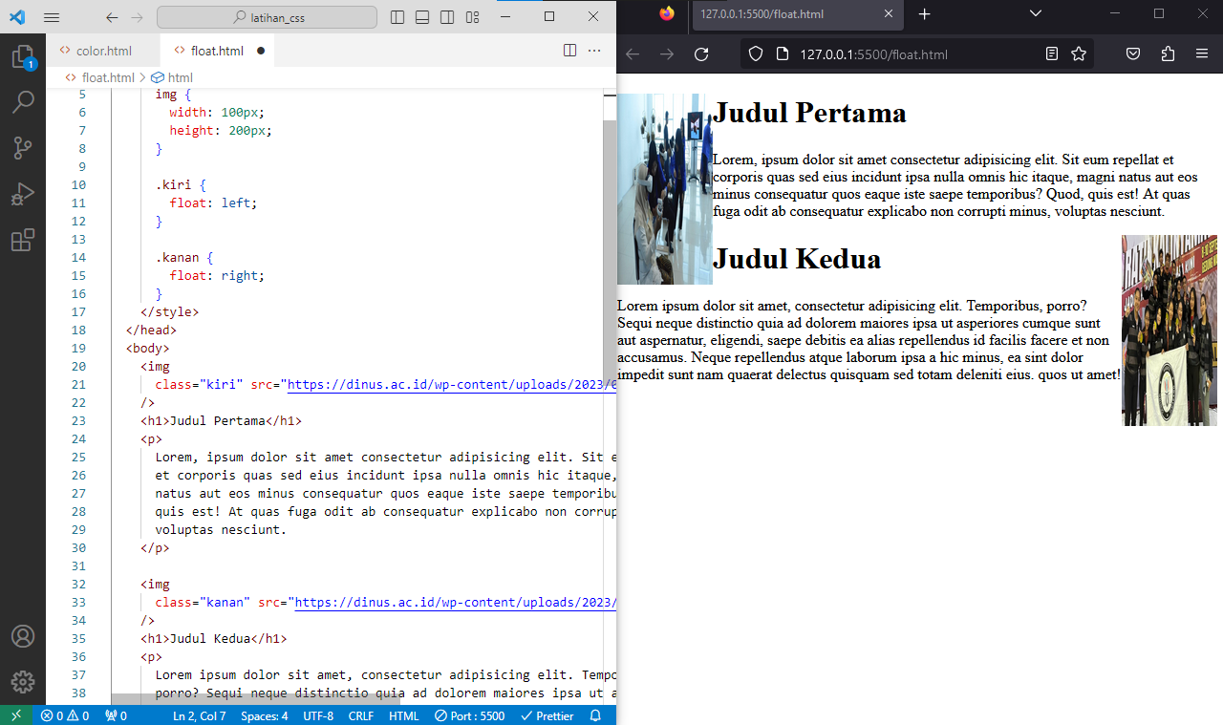
Tanpa clear

Slide 16
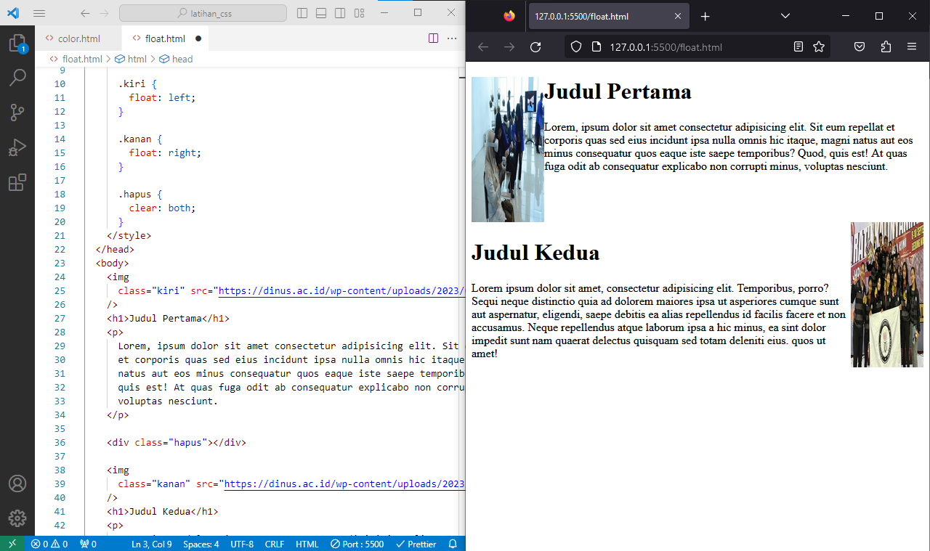
Dengan clear

Slide 17
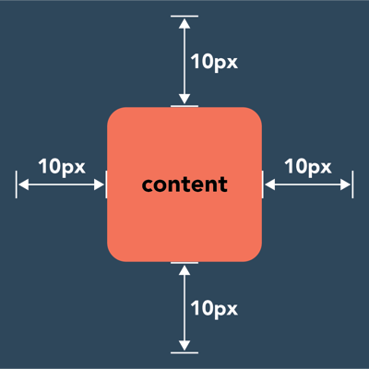
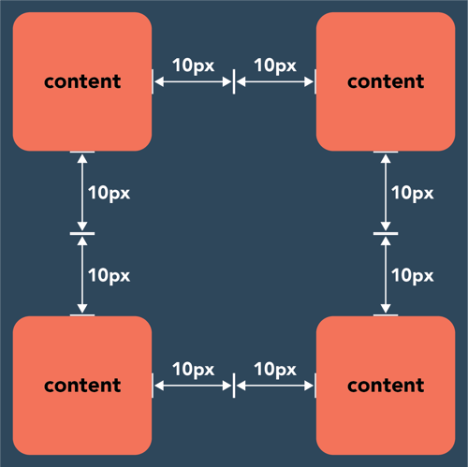
Margin
Digunakan untuk membuat jarak diantara sebuah elemen, diluar border.
Margin auto berarti otomatis elemen ditengah.
Cara mengatur margin ada beberapa cara :
Margin 4 values
Margin 3 values
Margin 2 values
Margin 1 values

Slide 18
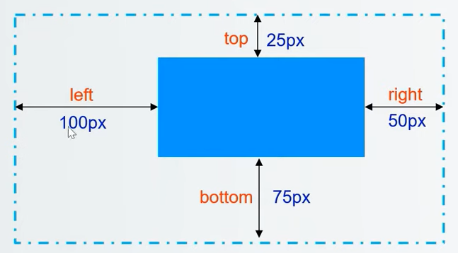
Margin
Margin 4 values
Cara 1
margin-top: 25px
margin-right: 50px
margin-bottom: 75px
margin-left: 100px
Cara 2
margin : 25px 50px 75px 100px

Slide 19
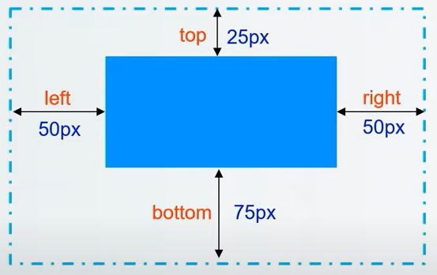
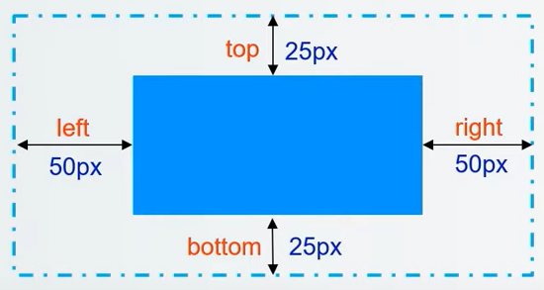
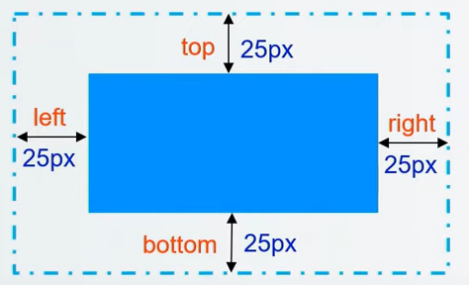
Margin
Margin 3 values
margin : 25px 50px 75px
Margin 2 values
margin : 25px 50px
Margin 1 values
margin : 25px

Slide 20
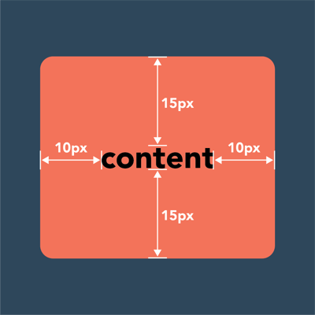
Padding
Penggunaannya mirip dengan margin bedanya, padding digunakan untuk membuat jarak didalam elemen.

Slide 21
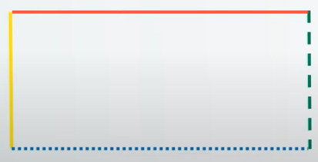

Border
Memiliki 3 property : width, style, color
Penggunaan keseluruhan sisi
Cara 1
border-width: 5px;
border-style: solid;
border-color: #ff0000;
Cara 2
Border: 5px solid #ff0000;
Penggunaan per sisi
border-top: 5px solid red;
border-right: 5px dashed green;
border-bottom: 5px dotted blue;
border-left: 5px solid yellow;
Tepi yang melengkung
Border-radius: 10px;

Slide 22
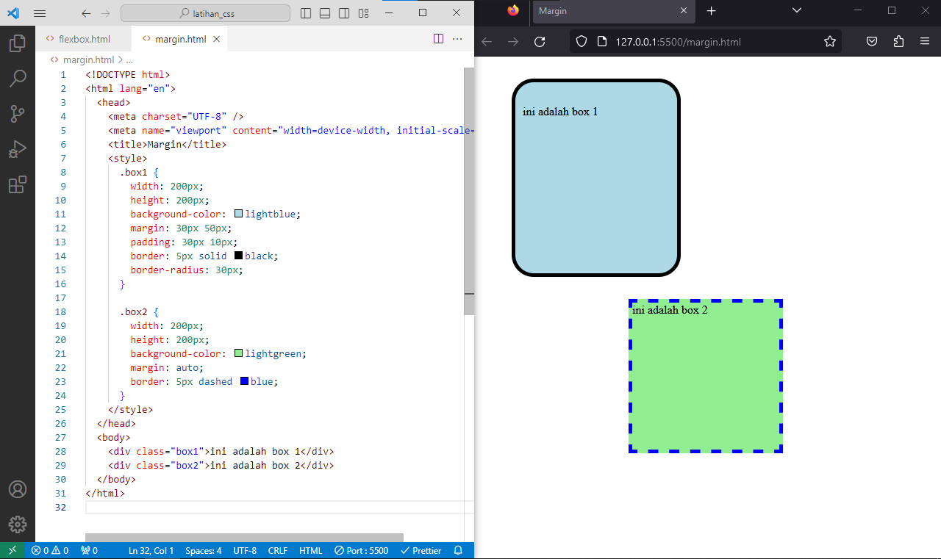

Slide 23
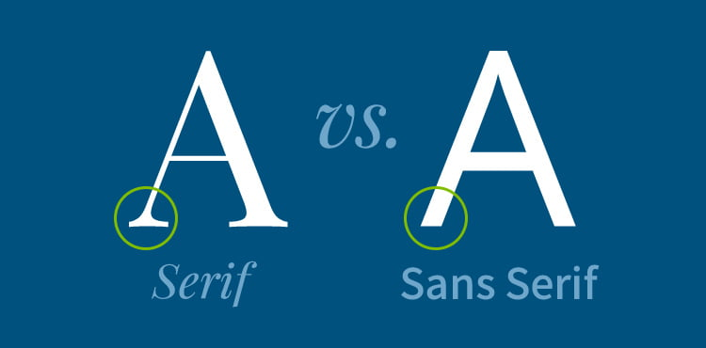


Font
Secara garis besar ada 2 jenis : Serif dan Sans Serif
Serif artinya kait, kait ada pada ujung hurufnya.
Contoh huruf :
Sans Serif adalah kebalikan dari Serif, polos tanpa kait.
Contoh huruf :
Cara penggunaan, sebutkan font dan alternatifnya (font fallbacks)
font-family: Arial, Helvetica, sans-serif;
Sumber
https://www.w3schools.com/cssref/css_websafe_fonts.php
https://fonts.google.com/

Slide 24
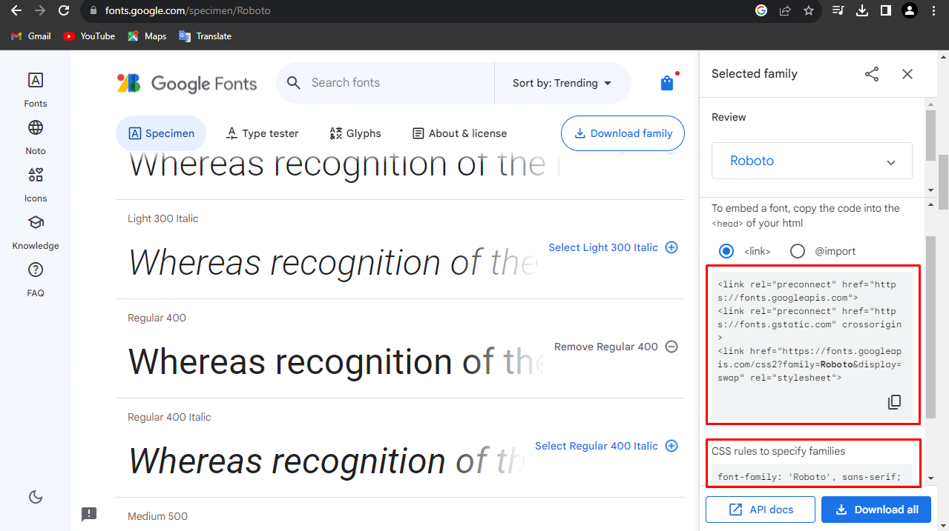

Slide 25
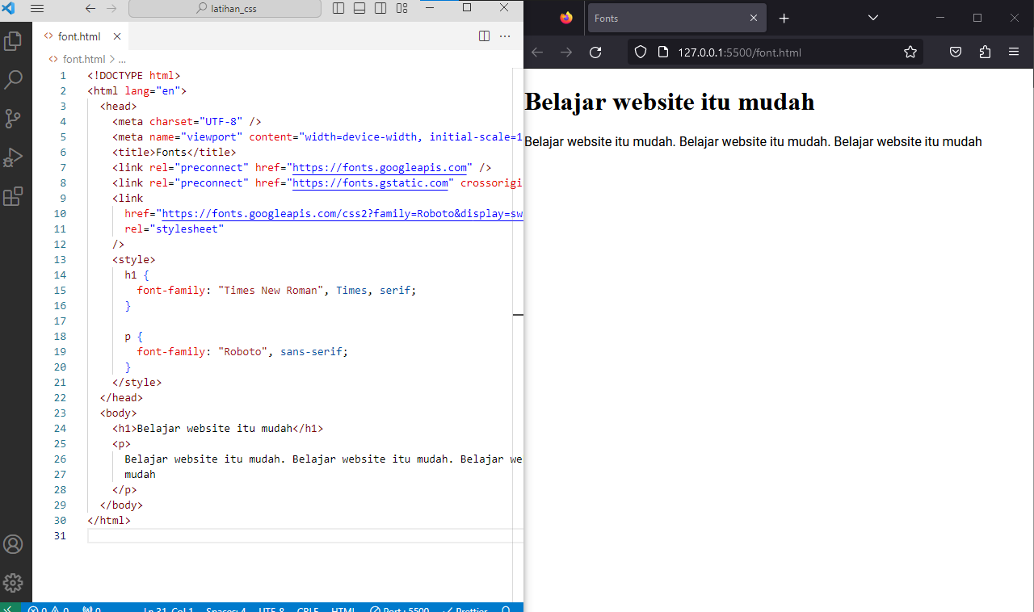

Slide 26
Text Styling
Property Name | Property Value | Keterangan
font-size | pixel or percent | Mengubah ukuran teks
font-weight | bold | Menebalkan teks
font-style | italic | Memiringkan teks
text-decoration | underline none | Menambah garis bawah Menghilangkan garis bawah link
text-align | center left right | Mengatur posisi teks

Slide 27
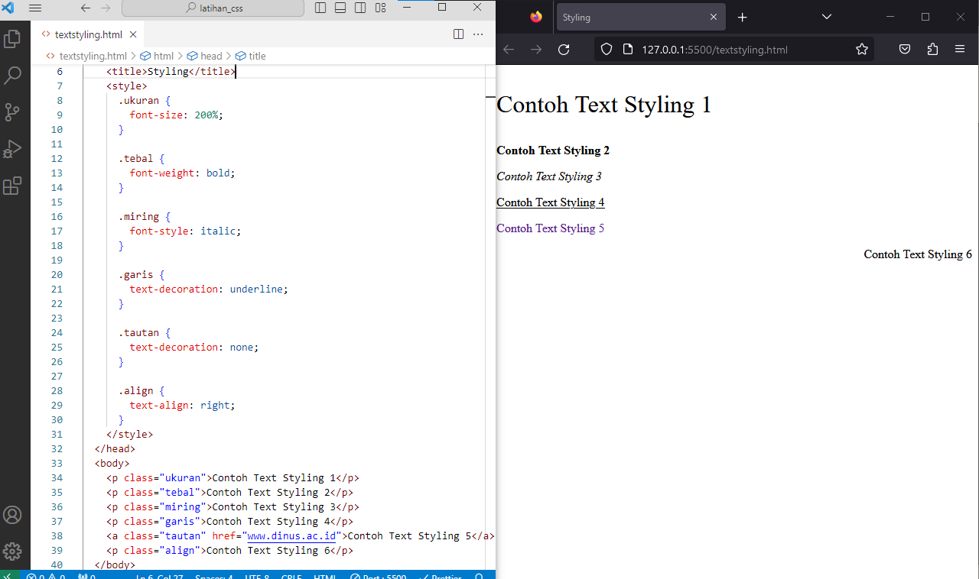

Slide 28
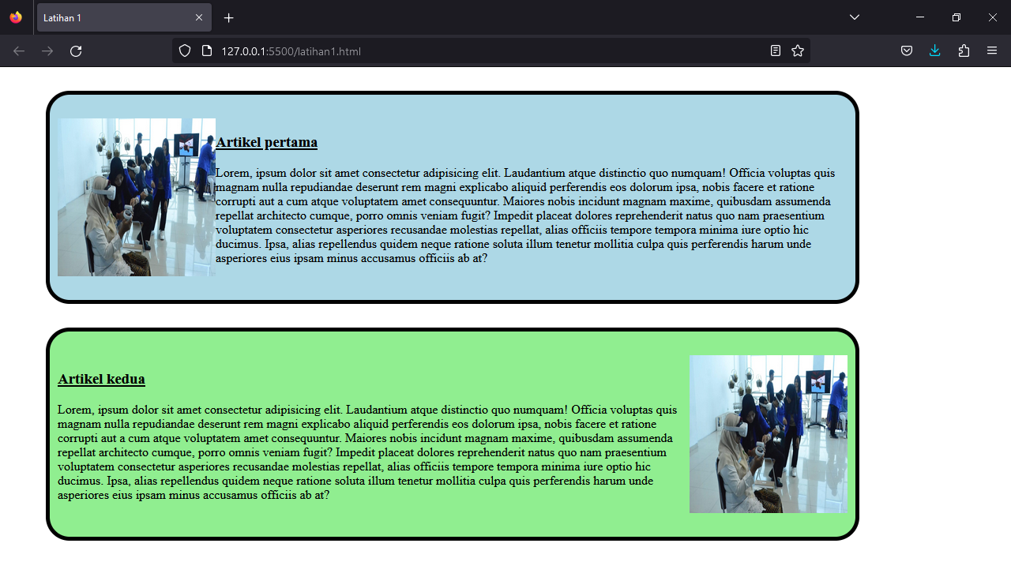
Latihan 1

